Slide 1
Управление качеством воздуха в странах Восточного региона ЕИСП
Добровольные инструменты внедрения наилучших доступных технологий
М.В. Бегак, Т.В. Гусева

Slide 2
Добровольность и обязательность
Предприятия используют новые отечественные и зарубежные разработки, последовательно повышают качество продукции, энерго- и ресурсоэффективность, а также экологическую результативность.
  Повышение экологической результативности часто является следствием необходимой для упрочения рыночной позиции модернизации производства.
Фактическое соответствие параметрам НДТ редко получает отражение в открытой отчётности компаний, в специализированных изданиях и средствах массовой информации
  Упускаются возможности демонстрации лидерства.
С 2019 г. крупные предприятия ключевых отраслей должны будут получать КЭР и доказывать соответствие установленным требованиям НДТ.
  Предполагается, что для получения КЭР предприятия должны будут предоставлять специально уполномоченным органам заключения экологического аудита.
До 2019 г. предприятия имеют возможность в инициативном порядке переходить к КЭР и демонстрировать соответствие НДТ (в том числе, установленным в национальных стандартах).

Slide 3
Стандарты по НДТ I
Номер ГОСТ Р | Название ГОСТ Р
ГОСТ Р54203–2010 | Ресурсосбережение. Каменные и бурые угли. Наилучшие доступные технологии предотвращения выбросов, образуемых в процессе разгрузки, хранения и транспортирования
ГОСТ Р 54204 –2010 | Ресурсосбережение. Каменные и бурые угли. Наилучшие доступные технологии сжигания
ГОСТ Р 54202–2010 | Ресурсосбережение. Газообразные топлива. Наилучшие доступные технологии сжигания
ГОСТ Р 54205–2010 | Ресурсосбережение. Обращение с отходами. Наилучшие доступные технологии повышения энергоэффективности при сжигании
ГОСТ Р 54206 –2010 | Ресурсосбережение. Производство извести. Наилучшие доступные технологии повышения энергоэффективности.
ГОСТ Р 54201–2010 | Ресурсосбережение. Производство сортового и тарного стекла. Наилучшие доступные технологии повышения энергоэффективности
ГОСТ Р 54194–2010 | Ресурсосбережение. Производство цемента. Наилучшие доступные технологии повышения энергоэффективности
ГОСТ Р 54207 –2010 | Ресурсосбережение. Кожевенная промышленность. Наилучшие доступные технологии использования энергоресурсов

Slide 4
Стандарты по НДТ II
Номер ГОСТ Р | Название ГОСТ Р
ГОСТ Р 54193 –2010 | Ресурсосбережение. Производство энергии. Руководство по применению наилучших доступных технологий для повышения энергоэффективности при выработке тепловой энергии
ГОСТ Р54199 –2010 | Ресурсосбережение. Производство энергии. Руководство по применению наилучших доступных технологий для повышения энергоэффективности при выработке электрической энергии
ГОСТ Р 54200 –2010 | Ресурсосбережение. Производство энергии. Руководство по применению наилучших доступных технологий для повышения энергоэффективности при сжигании различных видов топлив
ГОСТ Р 54196 –2010 | Ресурсосбережение. Промышленное производство. Руководство по идентификации аспектов энергоэффективности
ГОСТ Р54195 –2010 | Ресурсосбережение. Промышленное производство. Руководство по определению показателей (индикаторов) энергоэффективности
ГОСТ Р 54197 –2010 | Ресурсосбережение. Промышленное производство. Руководство по планированию показателей (индикаторов) энергоэффективности
ГОСТ Р54198–2010 | Ресурсосбережение. Промышленное производство. Руководство по применению наилучших доступных технологий для повышения энергоэффективности

Slide 5

Инициативы предприятий водоснабжения и водоотведения
Крупные водоканалы (порог не определен) России войдут в перечень предприятий, на которые распространяется требование получения КЭР на основе НДТ
Информационно-методический справочник должен быть разработан к концу 2015 года
Основной «двигатель прогресса» – Российская ассоциация водоснабжения и водоотведения (РАВВ)

Slide 6
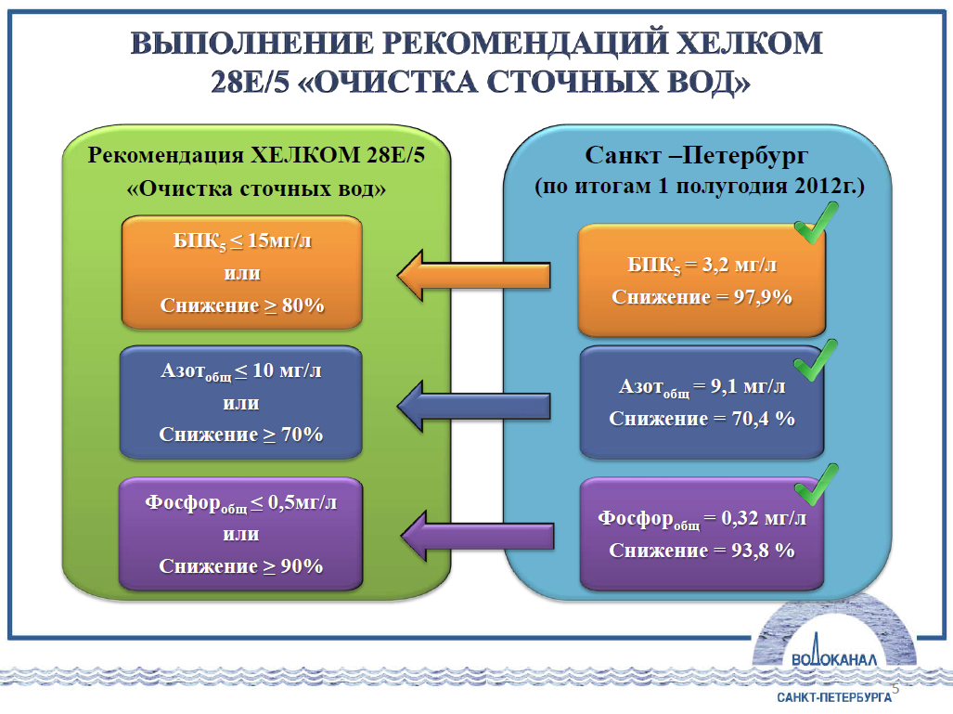
Водоканал Санкт-Петербурга – лидер отрасли

Slide 7
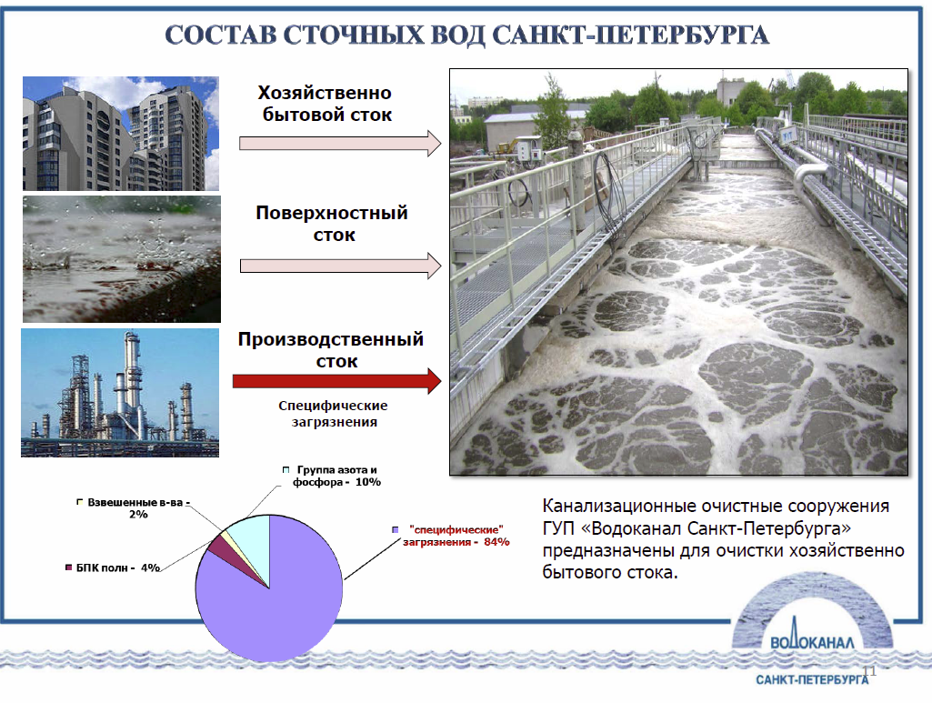
Общесплавная канализация
Санкт-Петербурга

Slide 8
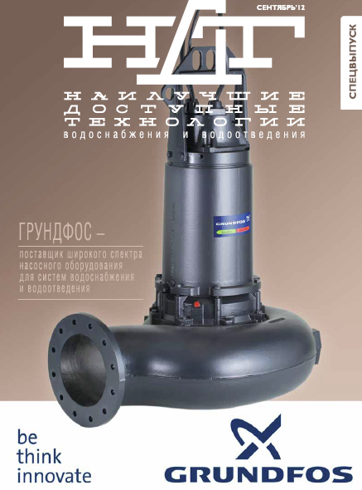
Распространение информации
Отраслевой журнал
«Наилучшие доступные технологии водоснабжения и водоотведения»

Slide 9
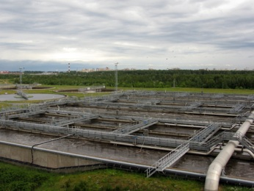
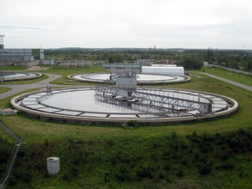
Разработка Информационно-технического справочника
Бенчмаркинг – в рамках РАВВ
  охватывает сооружения, обеспечивающие очистку ~ 75% коммунальных сточных вод России
Особо внимание к отношениям с абонентами (промышленными предприятиями)
Учёт опыта водоканала Санкт-Петербурга (соответствие требованиям Хелком)
Распространение опыта открытой отчетности
  В том числе, отчетности о выбросах парниковых газов

Slide 10
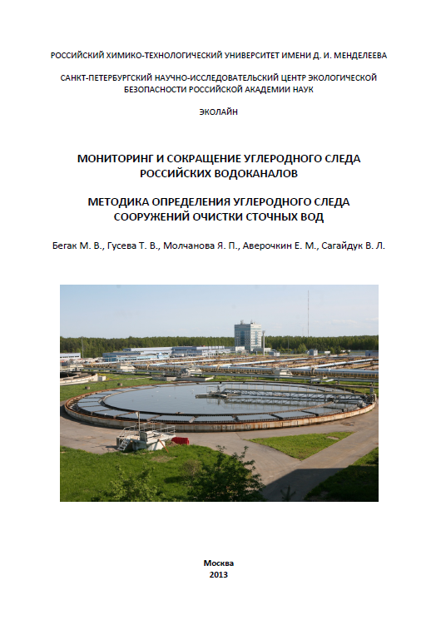
Углеродная отчётность
Методика оценки выбросов парниковых газов разработана для российских водоканалов
Пилотное предприятие – Волдоканал Санкт-Петербурга
Минэкономразвития предлагает включить углеродную отчетность в раздел обязательной и распространить на выбросы ПГ требования экологических разрешений

Slide 11
Инициативы Водоканалов: выводы
Включение предприятий водоснабжения и водоотведения (фактически – коммунальных очистных сооружений)
в категорию регулируемых по принципам КПКЗ налагают особые обязательства на весь сектор
Разработка справочника ведётся «с нуля» и предполагает внесение соответствующих изменений в систему стандартов качества природных вод
Этот сектор привлечёт внимание наиболее широкого спектра заинтересованных сторон: услугами Водоканалов пользуются до 85% населения

Slide 12
Инициативы Газпрома
Формирование внутрикорпоративного реестра наилучших доступных технологий
  Добыча газа
  Переработка газа
Добровольное принятие обязательств по переходу к НДТ и комплексным экологическим разрешениям
Участие в работе ТК 113
Формирование технической группы по добыче газа
Участие в работе ТРГ по переработке газа и по крупным топливосжигательным установкам

Slide 13
Основы формирования реестра НДТ
РЕЕСТР НДТ ОАО «ГАЗПРОМ»
Данные дочерних обществ
ОАО «Газпром»
Экологическая отчетность
ОАО «Газпром»
Отчеты о НИИОКР по экологическим проблемам
Данные о перспективных технологиях
Экологическая политика
ОАО «Газпром»
Корпоративные экологические цели
ОАО «Газпром» на 2014-2016гг
Концепция энергосбережения ОАО «Газпром» на период 2011-2020гг.
Корпоративные программы
ОАО «Газпром»
ГОСТ Р 54200-2010
Руководство по применению НДТ (сжиганию топлив)
ГОСТ Р 54193-2010
Руководство по применению НДТ (выработка тепл. энерг.)
ГОСТ Р 54202-2010
Наилучшие доступные технологии сжигания
ГОСТ Р 54097-2010 Н
НДТ. Методология идентификации
ФЗ № 219-ФЗ «О внесении изменений в Федеральный Закон "Об охране окружающей среды" и отдельные законодательные акты Российской Федерации»
Государственная программа «Охрана окружающей среды» на 2012-2020г.
Основы государственной политики в области экологического развития до 2030г.
Справочники BREF и международное законодательство
Notes:
В основе разработки реестра НДТ газовой отрасли положена идея и опыт разработки и внедрения европейских справочников BREFs.
Законодательной основой для разработки являются основы государственной политики России в области экологического развития, государственная программа «Охрана окружающей среды» и ФЗ №219-ФЗ.
При разработке реестра были учтены требования национальных стандартов в части НДТ и установочных отраслевых документов, таких как Экологическая политика и Корпоративные экологические цели, Концепция энергосбережения и корпоративные программы по всем основным направлениям деятельности компании.
Реестр охватывает технологии основного производства дочерних обществ ОАО «Газпром», осуществляющих добычу, транспортировку, хранение и переработку углеводородного сырья и предназначен для применения в структурных подразделениях, дочерних обществах и организациях ОАО «Газпром», а также в научных и иных организациях, осуществляющих деятельность по охране окружающей среды, разработке проектной документации, совершенствованию и разработке новых технологий.
Исходной информацией для разработки реестра служили данные экологической отчетности компании, отчеты о НИОКР по экологическим проблемам и данные по перспективным технологиям.
Наилучшие:
достигающие высокого уровня защиты ОС в целом наиболее эффективным способом
Доступные:
разработанные и готовые к внедрению в соответствующей отрасли, экономически эффективные, технически осуществимые и применимые для конкретного предприятия
Технологии (методы):
технологии
технические решения (техника защиты ОС)
способы проектирования и внедрения
управление, обслуживание, эксплуатация
вывод из эксплуатации.
Статья 28.1 ФЗ 219 «К областям применения НДТ могут быть отнесены…технологические процессы, оборудование, технические способы и методы…»

Slide 14

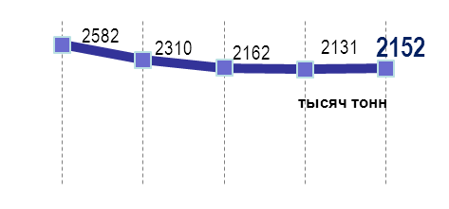
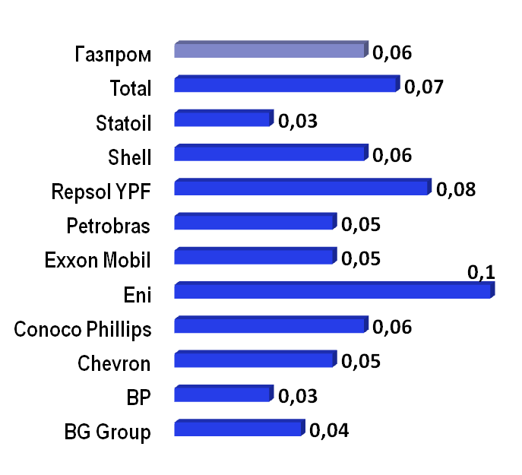

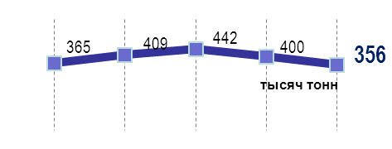
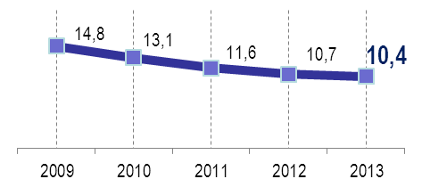


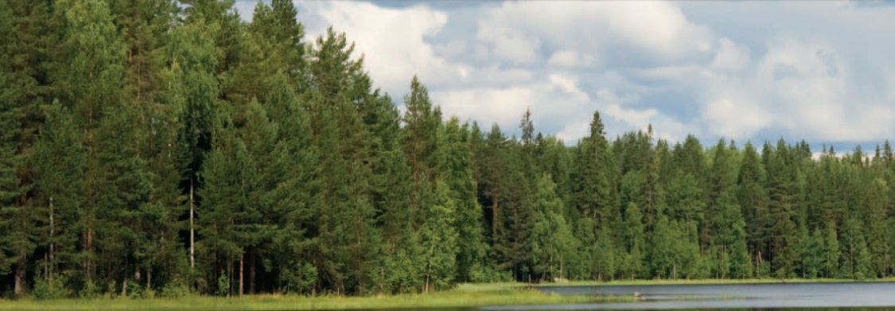
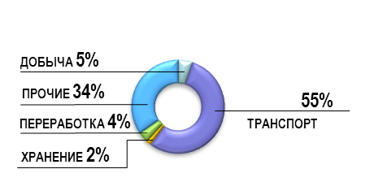
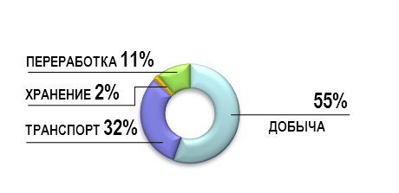
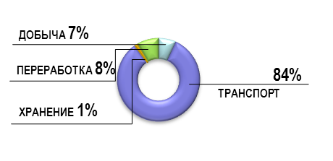
Текущие уровни воздействия на окружающую среду ОАО «Газпром»
Текущие уровни воздействия на ОС
ВЫБРОСЫ В АТМОСФЕРНЫЙ ВОЗДУХ
11%
выбросов ЗВ в РФ от стационарных
источников приходится на ОАО «Газпром»
Экологичность,
тыс.тСО₂-экв/млн.т.у.т
7%
ОБРАЗОВАНИЕ ОТХОДОВ
2,5%
СБРОСЫ В ВОДУ
30%
Плата за негативное
воздействие
Инвестиции
в ООС
Использование ПНГ
Использование ГМТ
2009 г
2013 г
2009 г
2013 г
2009 г
2013 г
2009 г
2013 г
14

Slide 15
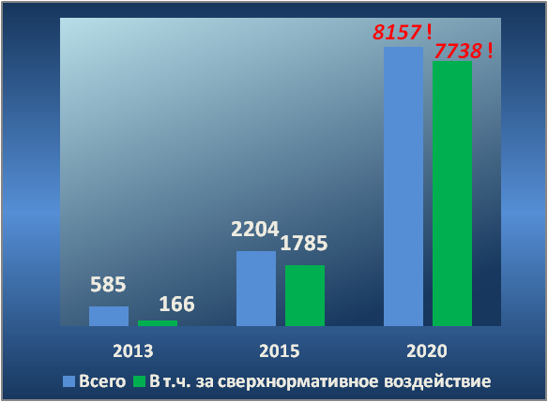
Изменения в природоохранной деятельности ОАО «Газпром» после ввода в действие ФЗ№219 «О внесении изменений в отдельные законодательные акты РФ в части совершенствования нормирования…»
Изменения после ввода в действие 219-ФЗ
Законом ФЗ-219 вводится:
ОАО «Газпром»
Ограничение перечня нормируемых веществ
Изменение системы экологических платежей
Уровни негативного воздействия
Коэффициенты к ставкам платы
до 31.12.19
c 01.01.20
Введение зачета затрат на мероприятия по внедрению НДТ в счет платежей
Плата за выбросы, сбросы ЗВ, отходы, млн.руб.
выбросы, сбросы в пределах НДВ, НДС, лимитов на размещение отходов
1
1
выбросы, сбросов после внедрения НДТ
(в пределах технологических нормативов)
0
выбросы, сбросы в пределах временно разрешенных на период реализации плана мероприятий (программы повышения экологической эффективности);
5
25
выбросы, сбросы превышающие разрешенные установленные для объектов Категории I,II
25
100
отходы, размещенные с превышением лимитов или объемов, указанных в отчетности
5
25
Notes:
К ставкам платы применяются следующие коэффициенты:
– коэффициент 0 – после реализации программы внедрения наилучших доступных технологий
– коэффициент 25 – за временно разрешенные выбросы (сбросы) при наличии согласованного с органом исполнительной власти плана мероприятий. Срок реализации мероприятий не должен превышать 7 лет и не подлежит продлению
– коэффициент 100 – за выбросы (сбросы) в случае невыполнения мероприятий за все время, отпущенное на внедрение мероприятий
Административные меры по переходу на НДТ включают в себя:
С 2012 до 2014 года - разработка всей необходимой документации и подготовка соответствующих нормативных актов.
С 2014 года вводится запрет на проектирование новых предприятий, не соответствующих НДТ.
С 2016 года вводится запрет на ввод в эксплуатацию новых объектов, чьи выбросы и сбросы не соответствуют НДТ, за исключением тех предприятий, которые проектировались до изменения законодательства.
С 2020 года вводимые административные ограничения будут касаться существующих предприятий. При этом, если существующие предприятия до 2020 года начали программу модернизации, то им предоставляется ещё пятилетний период для её завершения.
При формировании технических и экологических требований НДТ предполагается адаптация разработанных в ЕС Справочников НДТ, в том числе «НДТ для крупных топливосжигаюших установок – BREF LCP».

Slide 16
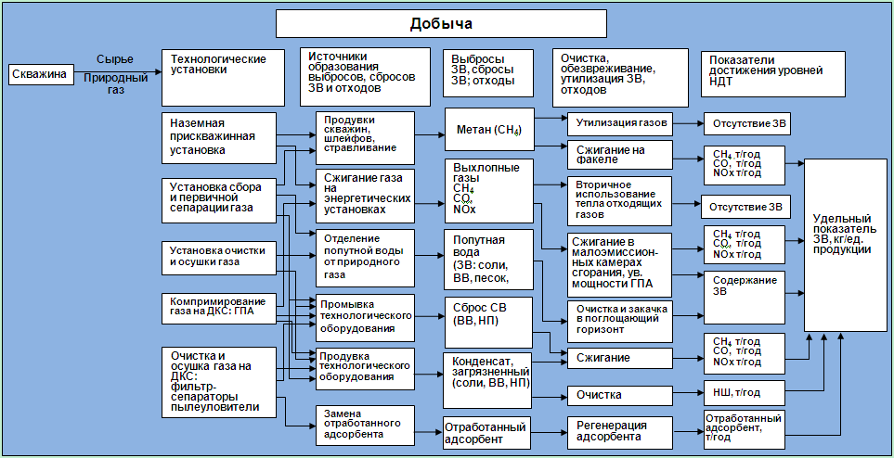
Схемы формирования реестра НДТ (добыча)
Notes:
Разработка справочников по сегментам добыча, транспортировка и хранение газа была выполнена с нуля.
Технологическая цепочка – «слабое звено» - замена, оценка эколого-экономическая. Модернизация – как непосредственно оборудования, так и применение природоохранных технологий
Разработано 19 инвентарных карт

Slide 17
Методология определения НДТ
Методология идентификации НДТ
ШАГ 1*
Классификация технологий на группы (критерии выбора НДТ)
ШАГ 2
Значимые аспекты воздействия на ОС для каждой группы технологий
ШАГ3
Оценка экологической проблемы
ШАГ 4
Определение возможностей технологии и выбор альтернативных вариантов
ШАГ 5
Сравнительная эколого-экономическая оценка технологий внутри группы
ШАГ 1*
Наименьшие объемы и (или) уровни воздействия на ОС
1. Оценить производственный объект (установку)
2. Определить технологические показатели выбросов, сбросов ЗВ, объемов образования отходов для действующих объектов (установок).
3.Установить технологические показатели, которые необходимо учитывать при определении НДТ

Slide 18
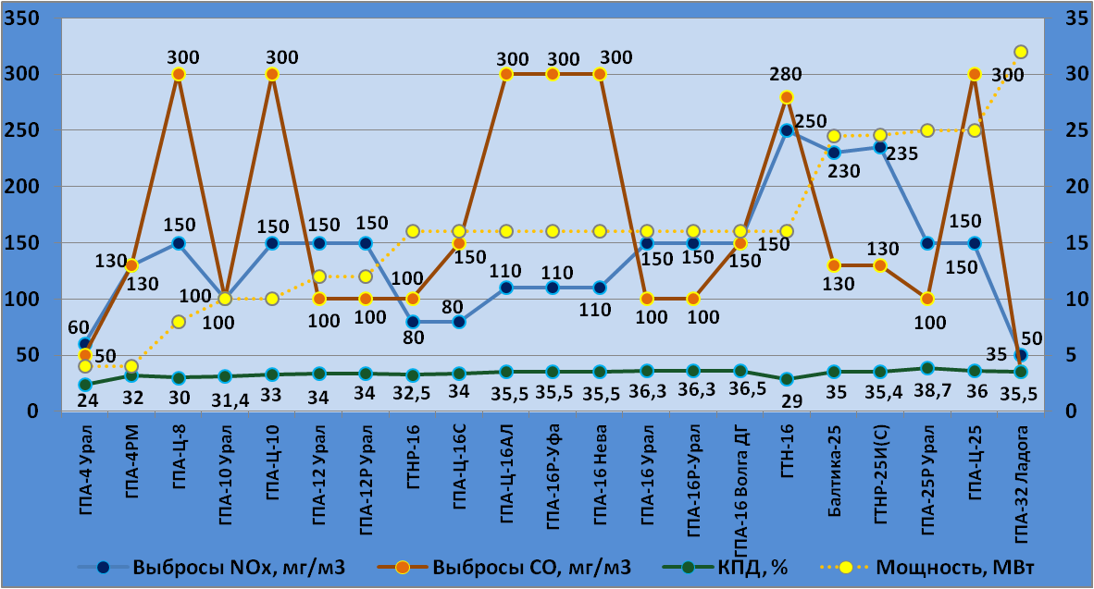
Методология определения НДТ (ПРИМЕР)
Методология идентификации НДТ: пример I
ШАГ 1
Группа технологий для компримирования природного газа:
использование ГПА
Ранжирование
ТЕХНОЛОГИЧЕСКИЕ ПАРАМЕТРЫ
(кпд, расход топливного газа, мощность )
ЭКОЛОГИЧЕСКИЕ ПАРАМЕТРЫ
(выбросы, сбросы ЗВ, отходы)
СРОК ЭКСПЛУАТАЦИИ
(более 20 лет, от 10 до 20, менее 10 лет)
КРИТЕРИИ ВЫБОРА
Наименьшие уровни воздействия на ОС
Подтверждение соответствия НДТ требованиям стандартов
(Р Газпром 12-1-004-2014 )
ГПА с выбросами
No_{x} - 50 - 150 мг/м³; СО – 100 - 200 мг/м³
Срок эксплуатации (менее 10 лет)
ГПА 16 Урал, ЛаДОГА-32

Slide 19
Методология определения НДТ (ПРИМЕР)
Методология идентификации НДТ: пример II
ШАГ 2
ЗНАЧИМЫЕ АСПЕКТЫ ВОЗДЕЙСТВИЯ НА ОС
ВЫБРОСЫ ЗАГРЯЗНЯЮЩИХ ВЕЩЕСТВ
в составе отходящих газов при сжигании топливного газа ГПА (NОx не более 150 мг/м³; СО – не более 200мг/м³)
ПОТРЕБЛЕНИЕ ПРИРОДНОГО ГАЗА
(0,53-0,54 м³/кВт*ч)
ШАГ3
НЕГАТИВНОЕ ВОЗДЕЙСТВИЕ НА ОС, ВЫРАЖЕННОЕ В ЭКВИВАЛЕНТАХ ЗАГРЯЗНЕНИЯ
Экологические проблемы | Единицы измерения | Нагрузка на ОС
 |  | Средняя по ОАО «Газпром» | Требования стандартов РФ | Требования м/н стандартов
Выбросы NО_{x} | мг/м³ | 35-250 | 50 | 50
Выбросы CO | мг/м³ | 50-300 | 100 | 100
ГПА эксплуатируется менее 10 лет

Slide 20
Методология определения НДТ (ПРИМЕР)
Методология идентификации НДТ: пример III
ШАГ 4
Определение возможностей технологии и выбор альтернатив
ДОПОЛНИТЕЛЬНАЯ ИНФОРМАЦИЯ
для расширения описания технологий
(срок службы оборудования, потребление, реагентов, воды и т.д.)
АЛЬТЕРНАТИВНЫЕ ВАРИАНТЫ:
Вариант 1 новый ГПА другого типа
Вариант 2 модернизация ГПА (замена двигателя)
Вариант 3 модернизация ГПА (замена камеры сгорания)
ШАГ 5
СРАВНИТЕЛЬНАЯ ЭКОЛОГО-ЭКОНОМИЧЕСКАЯ ОЦЕНКА ТЕХНОЛОГИЙ ВНУТРИ ГРУППЫ
Технология | Стоимость установки, млн руб. | Эксплуатационные затраты, млн руб. | Выбросы, мг/м³ | Актуально
Вариант 0 (ГПА 16Урал) | - | 140 | NОx-150 СО-100 | эксплуатация
Вариант 1 | 700 | 140 | NОx-50 СО-100 | новое строительство
Вариант 2 | 60 | 10 | NОx-50 СО-100 | эксплуатация
Вариант 3 | 3 | 1-2 | NОx-50 СО-100 | эксплуатация
Notes:
Вариант 0. Эксплуатация ГПА 16 Урал. Эксплуатационные затраты приняты как 20% от капитальных затрат (стоимости ГПА).
Вариант 1. Замена на новый ГПА. Договорная цена ГПА. Данные Ж. Газовая промышленность. Эксплуатационные затраты приняты как 20% от капитальных затрат (стоимости ГПА).
Вариант 2. Замена двигателя. Данные ГТ Югорск по замене двигателя.
Вариант 3. Замена камеры сгорания. Данные ГТ Югорск по замене камеры сгорания.

Slide 21

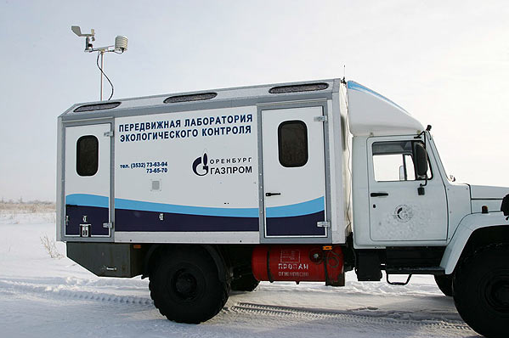
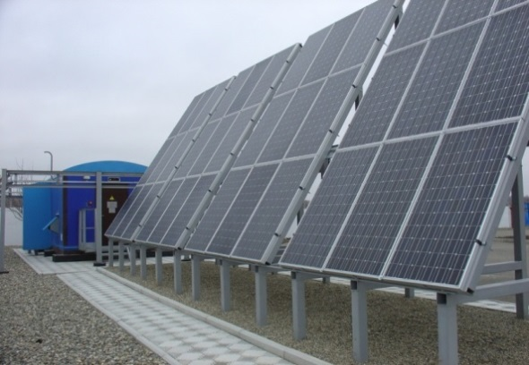
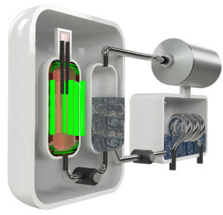
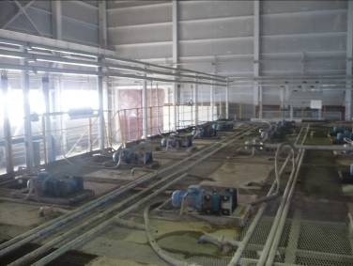
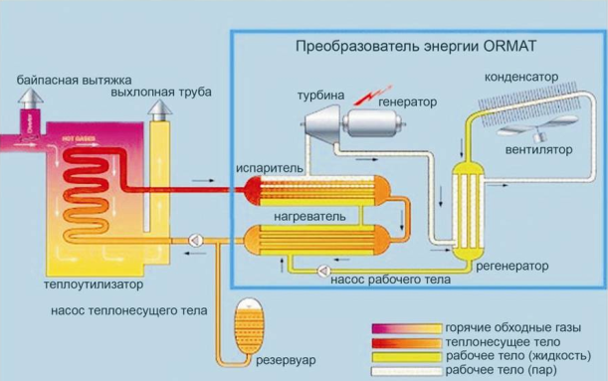
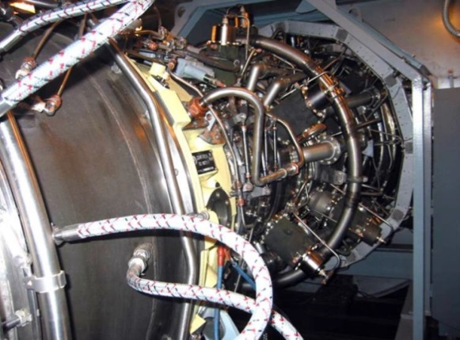
Перспективные (инновационные) технологии
ГПА нового поколения
малоэмиссионные каталитические камеры сгорания
применение возобновляемых источников энергии
потенциал утилизации тепла для генерирования электроэнергии
технологии закачки «кислых» газов в пласт
сорбент для транспортировки и хранения природного газа (метан)
и др.
Notes:
Сформированы инвентарные карты перспективных (инновационных) технологий, которые позволяют предотвратить и/или значительно снизить негативное воздействие на окружающую среду за счет использования новейших научных, инженерно-технических или организационных решений. В случае успешной апробации предложенных перспективных технологий, они могут быть рекомендованы для внедрения в качестве НДТ.

Slide 22
Инициативы Газпрома
Специалисты исследовательских структур разработали реестр ТМ, который включает разделы по НДТ(М) для внутреннего пользования
При участии экспертов Евросоюза поведён сравнительный анализ результативности по объектам, для которых есть европейская база сравнения.
Добровольное принятие обязательств по переходу к НДТ и комплексным экологическим разрешениям потребует разработки Информационно-технического справочника широкого пользования.

Slide 23
Переход к НДТ в контексте строительной отрасли
Практически все действующие предприятия строительной промышленности вынуждены будут получать комплексные экологические разрешения и доказывать соответствие требованиям наилучших доступных технологий, установленные для соответствующих отраслей (подотраслей).
По предварительным оценкам, в России комплексные разрешения будут обязаны получить:
  все цементные заводы (более 50 заводов),
  все заводы по производству керамического кирпича (более 300 предприятий),
  практически все заводы по производству керамической плитки и санитарной керамики (более 20 предприятий),
  минимум 11 предприятий, выпускающих листовое стекло, а также 3-5 предприятий по выпуску стекловаты.

Slide 24
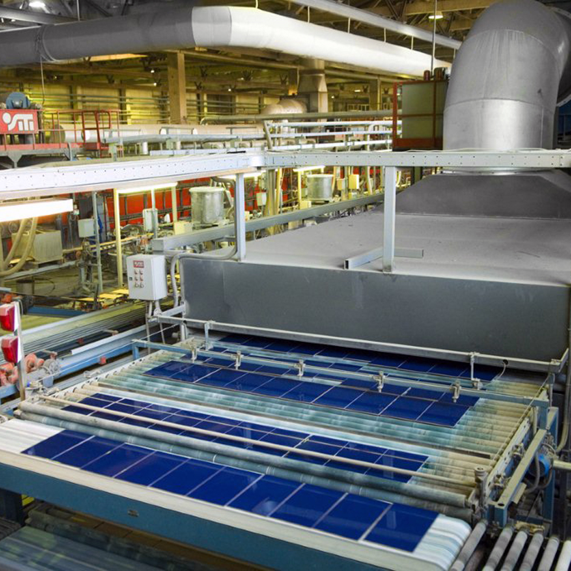
Производство керамических изделий
Пилотный проект в рамах проекта ЕС «Гармонизация экологических стандартов II – Россия»
Проект «Стандартизация и сертификация энергоэффективности в производстве строительных материалов»
Проект Разработка системы добровольной сертификации предприятий промышленности строительных материалов по НДТ»

Slide 25


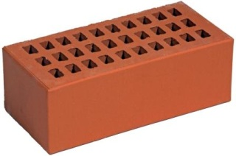
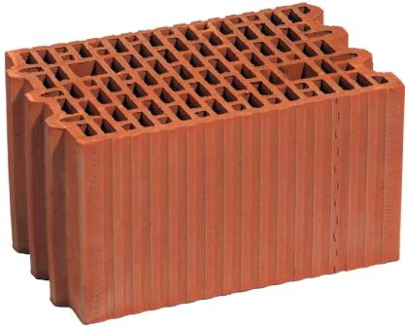





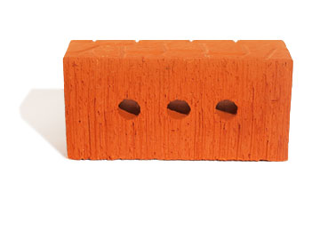
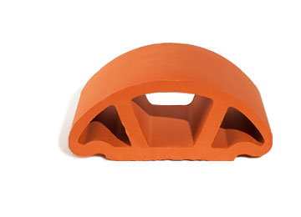
Предприятия – партнёры проекта

Slide 26
Динамика производства керамического кирпича

Slide 27
Динамика производства керамической плитки

Slide 28
Обеспечение доступа к информации об НДТ: варианты решения задачи 2009-2017 гг.
создание реестров НДТ, представленных на отечественном
и международном рынках;
  включение того или иного решения в реестр должно проводиться с учётом обоснований, составленных разработчиками (держателями) технологий;
разработка информационно-технических справочников по НДТ силами организации, подведомственной МПРЭ;
  процедура идентификации параметров НДТ и создания информационно-технических справочников не определена;
разработка национальных стандартов по НДТ с использованием материалов европейских СД и в соответствии с установленным порядком подготовки стандартов;
  подход не противоречит созданию справочников, но имеет ряд преимуществ, имеющих особую значимость для обеспечения экологической безопасности во время переходного периода.

Slide 29
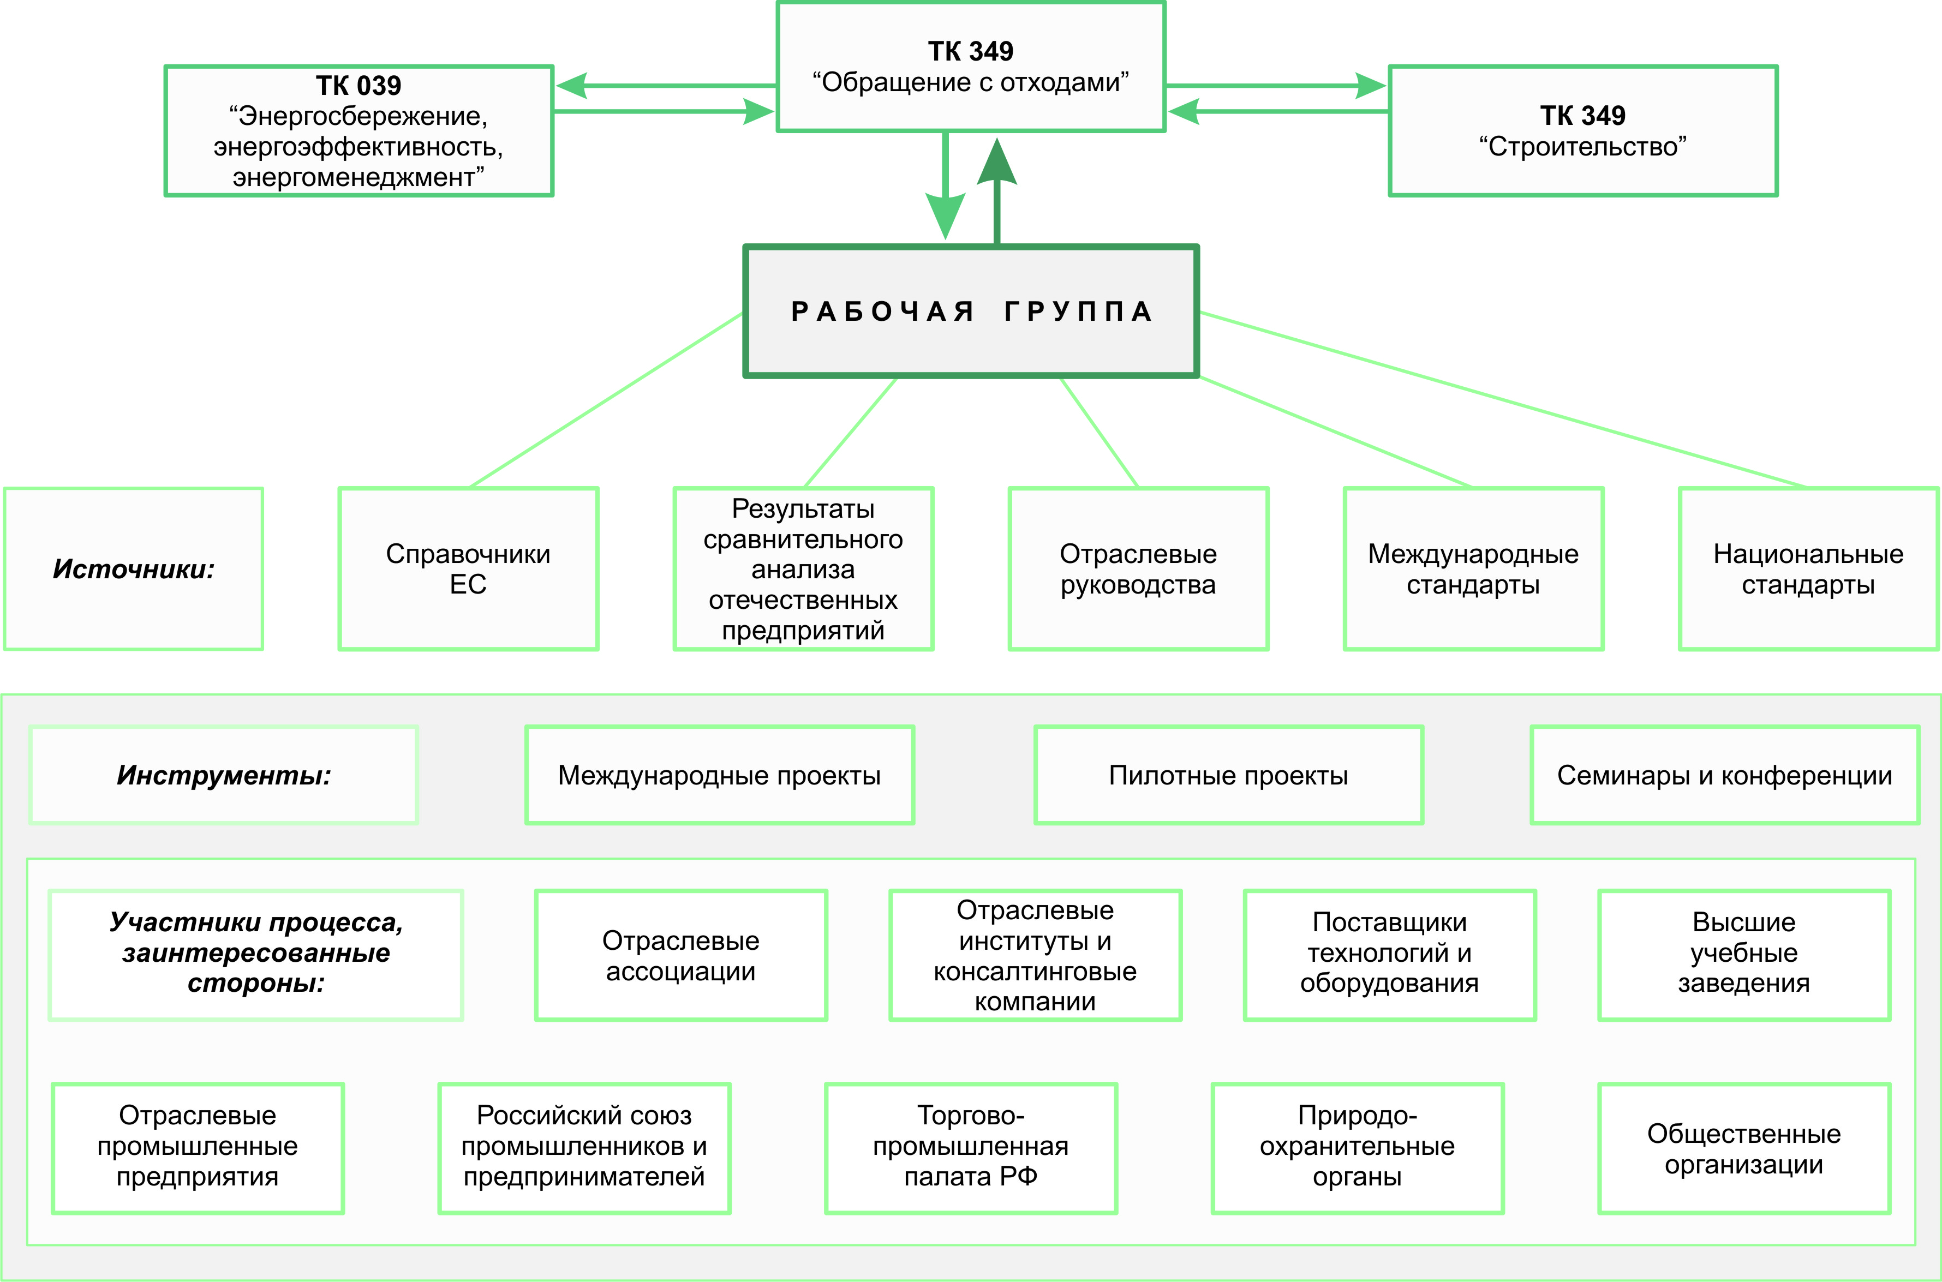
Процедура разработки стандартов по НДТ
ВНИЦСМВ

Slide 30
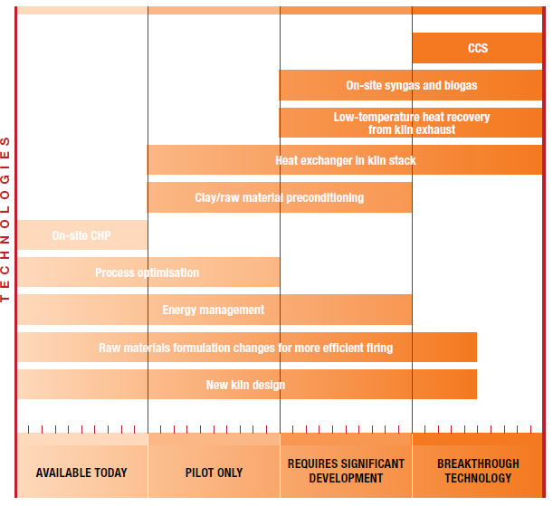
Технологии производства изделий
из керамики
Пилотные проекты
НДТ

Slide 31
Производство кирпича: сравнительный анализ удельного энергопотребления

Slide 32
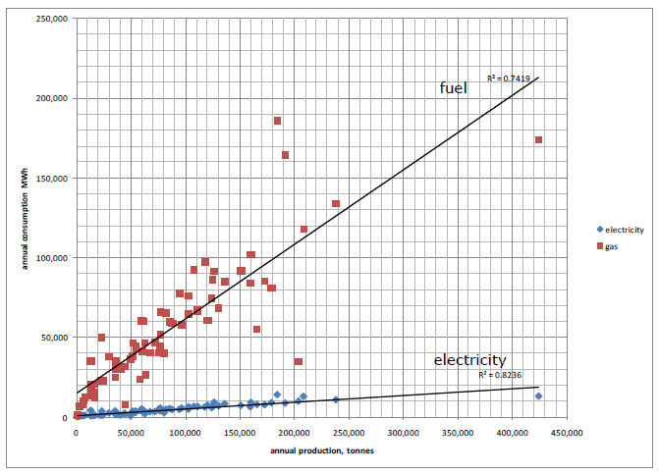
Энергопотребление в производстве кирпича (ЕС)
73 предприятий в ЕС

Slide 33
Производство кирпича: сравнительный анализ удельных выбросов ЗВ

Slide 34
Производство плитки: сравнительный анализ удельного энергопотребления

Slide 35
Производство плитки: сравнительный анализ удельных выбросов ЗВ

Slide 36
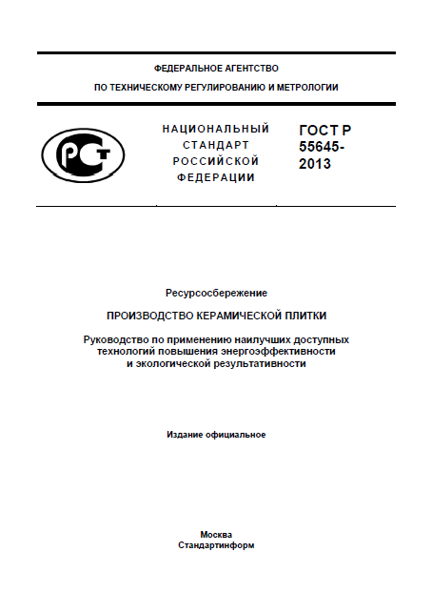
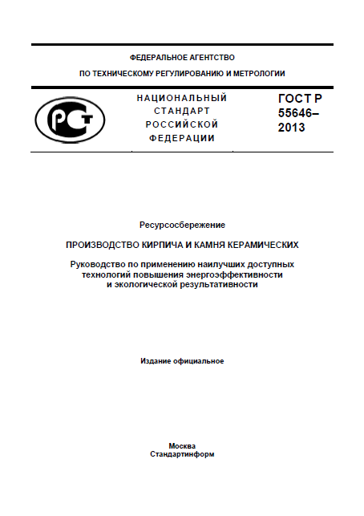
Стандарты, разработанные по процедуре, включающей бенчмаркинг

Slide 37
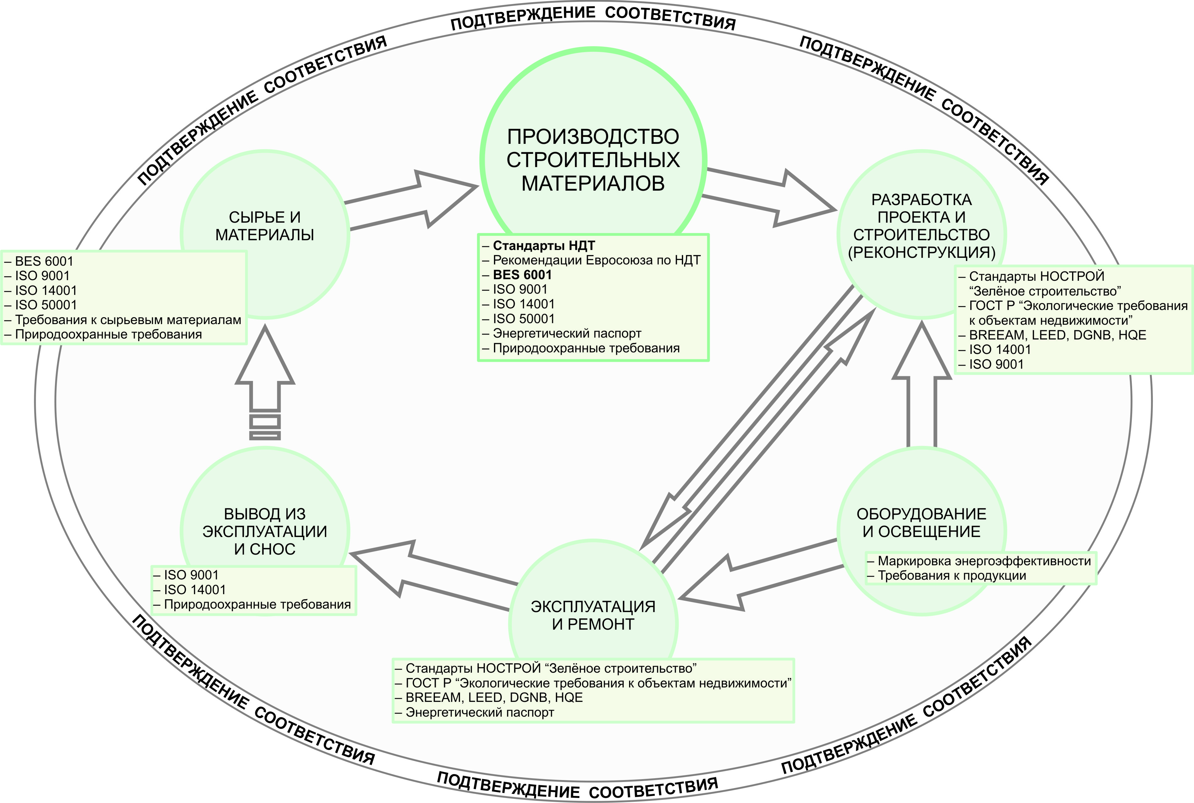
Использование стандартов
в жизненном цикле «зелёного строительства»
Прецеденты:
BREEAM
BES 6001

Slide 38
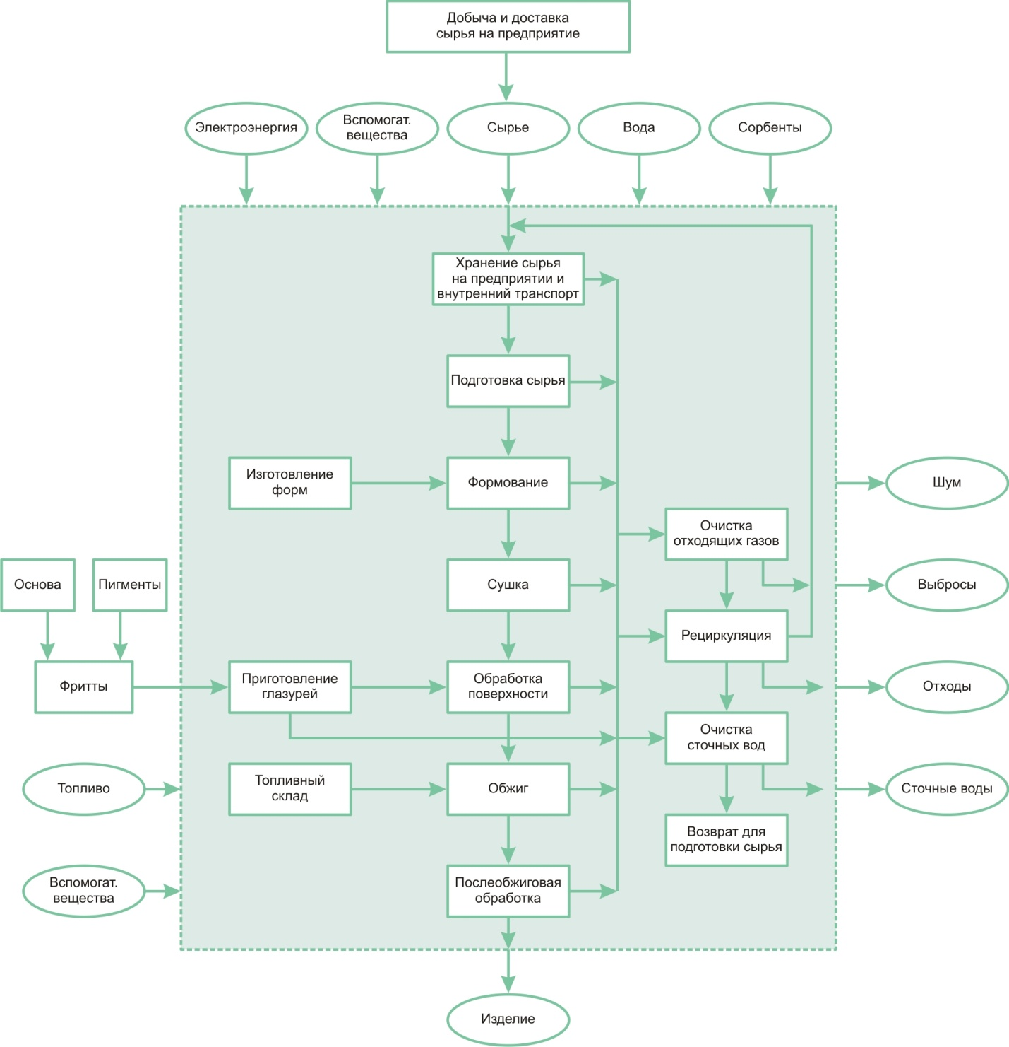
Блок-схема керамического производства

Slide 39
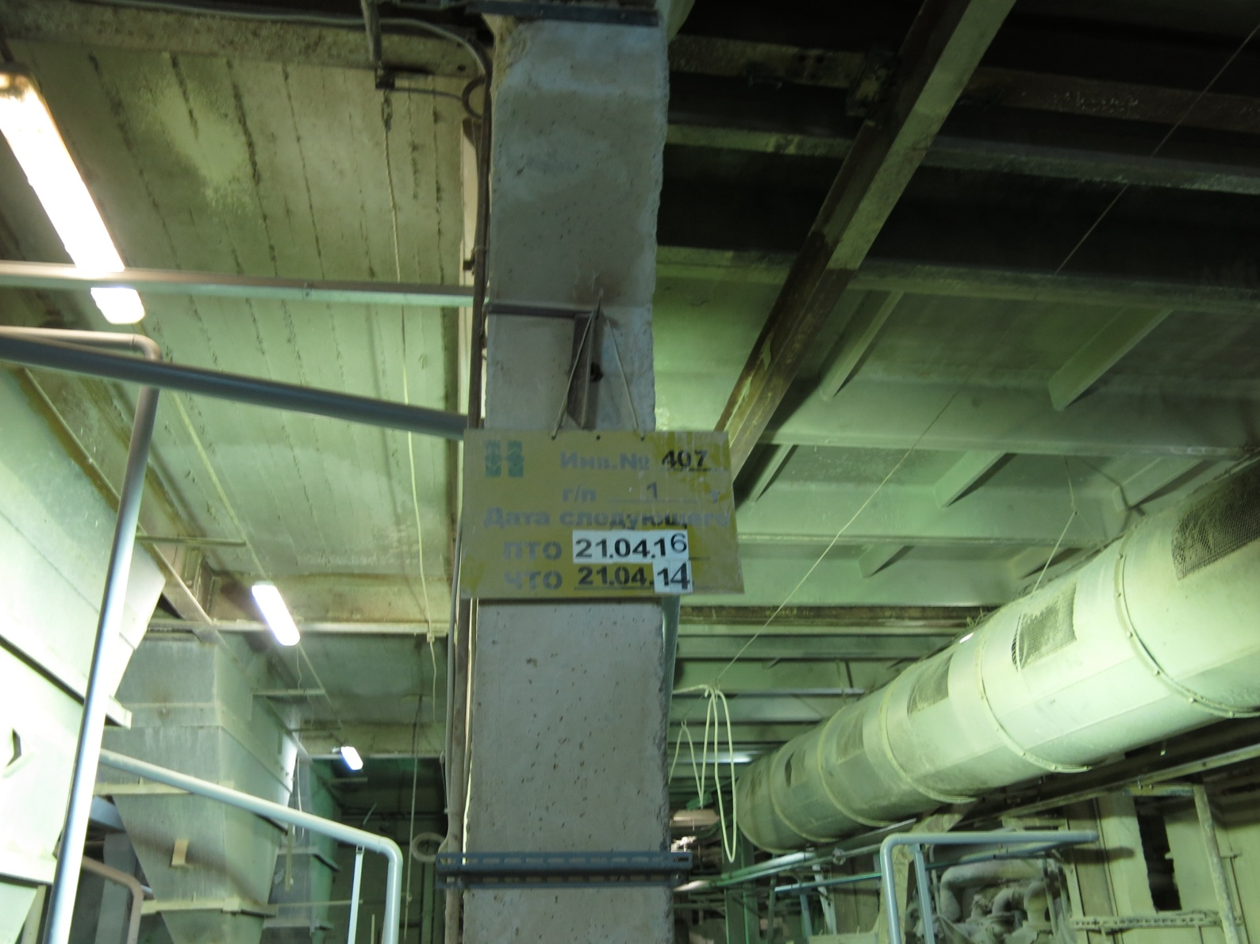
Склад сырья

Slide 40
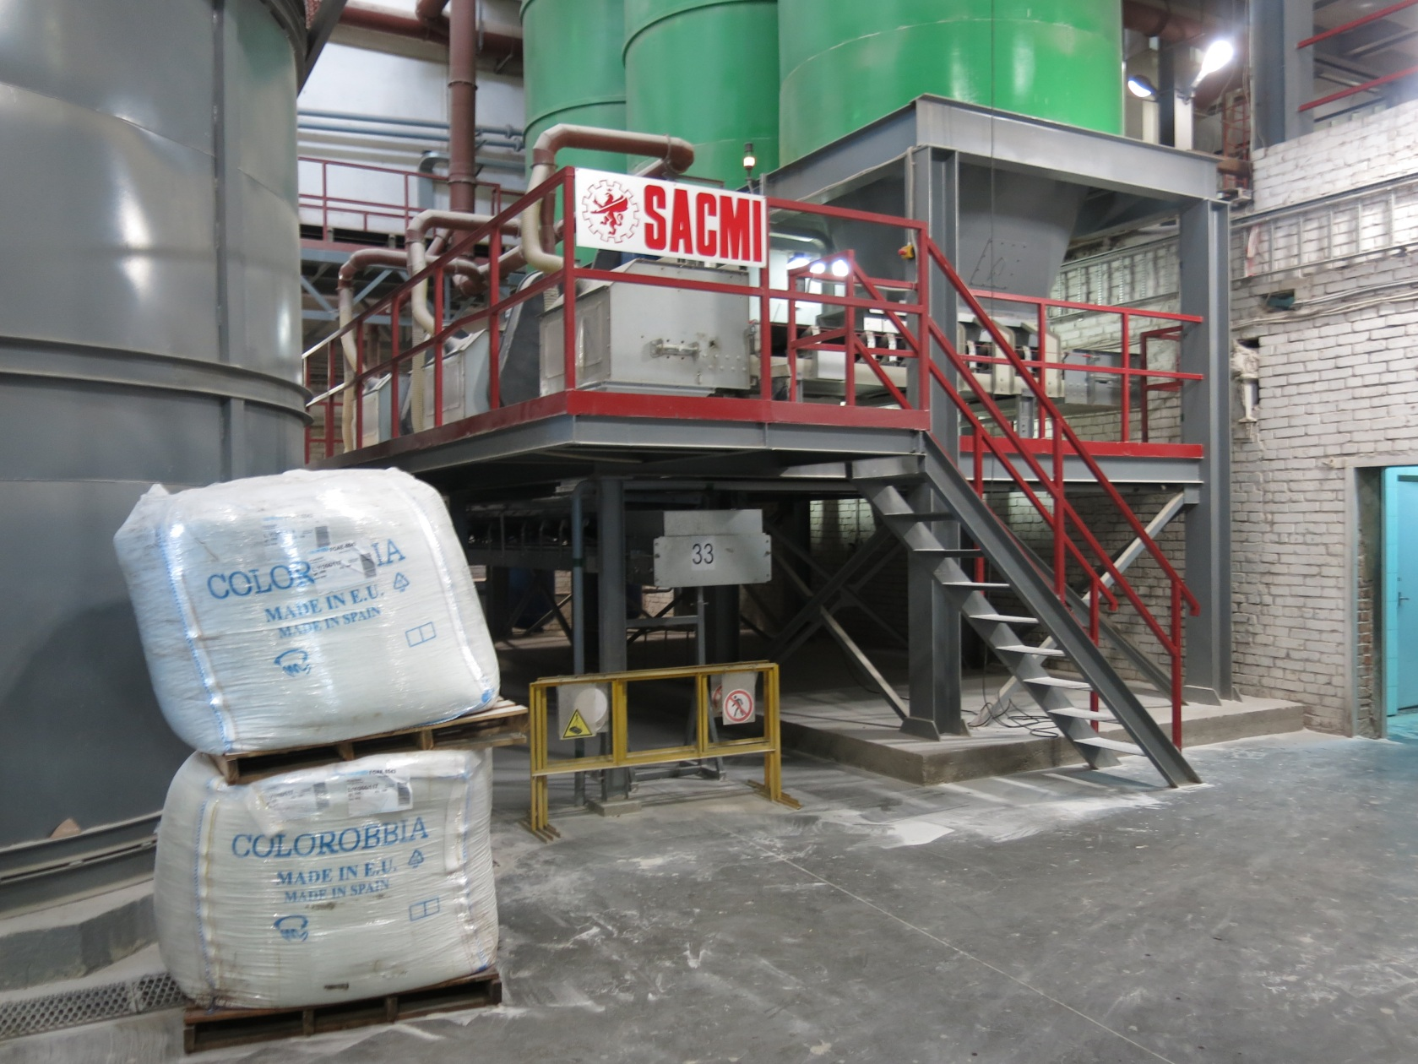
Временное хранение сырья

Slide 41
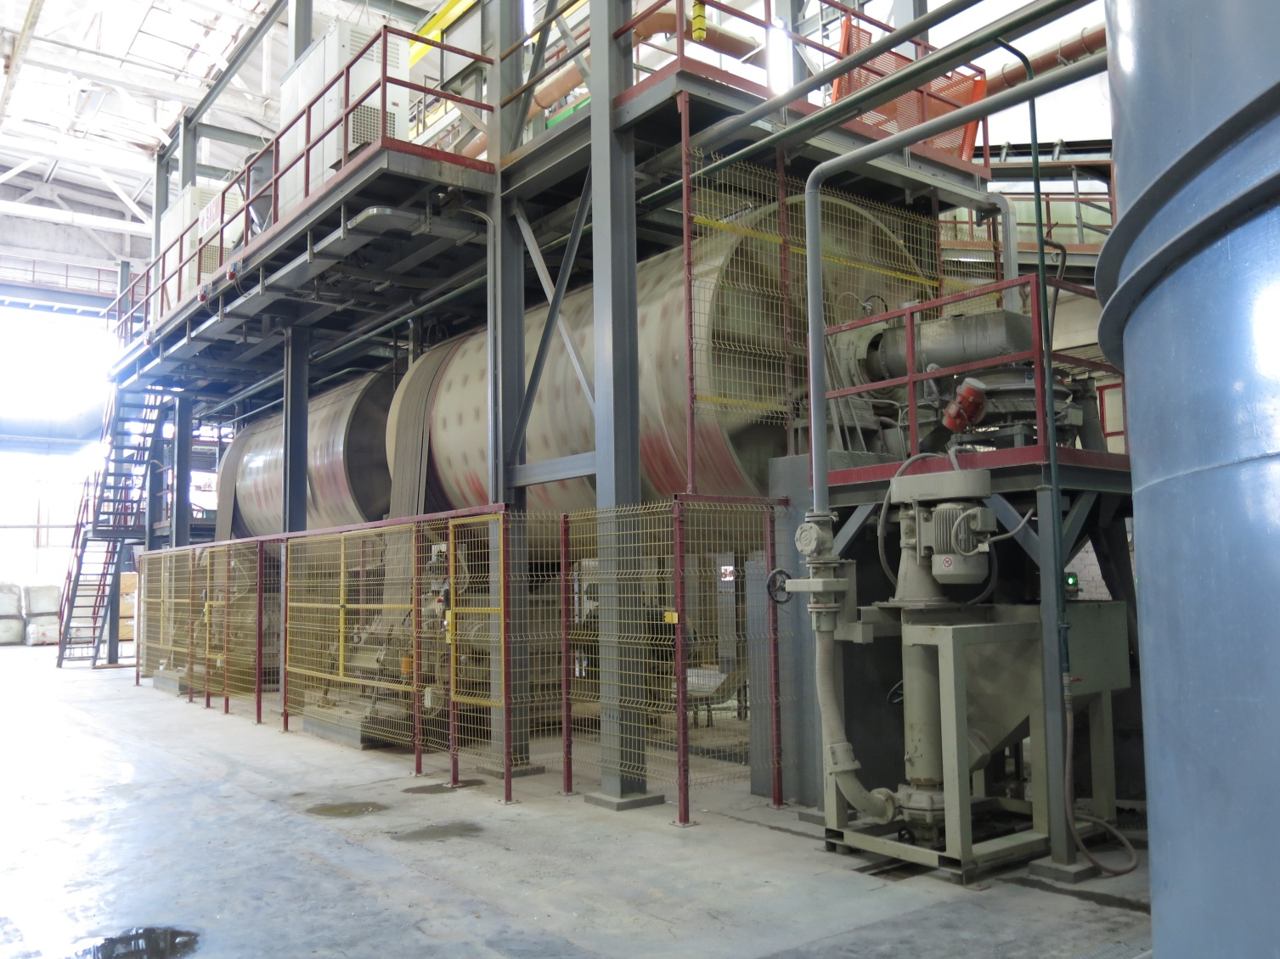
Помол сырьевых материалов

Slide 42
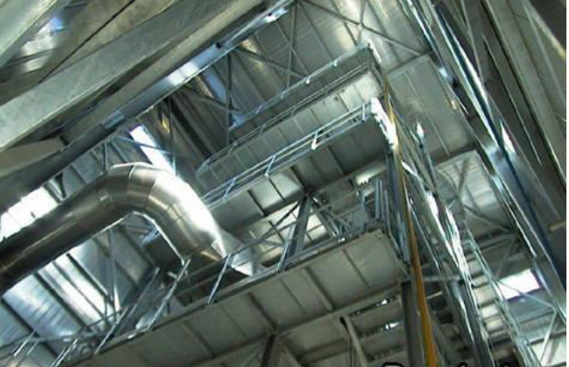
Башенное распределительное сушило

Slide 43
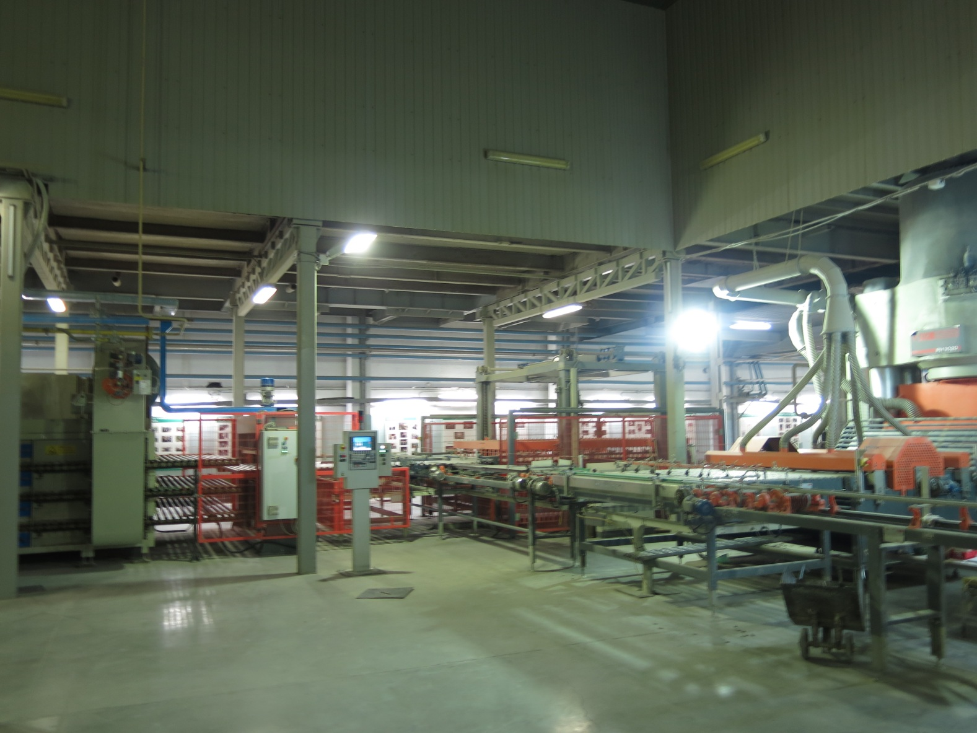
Участок прессования

Slide 44
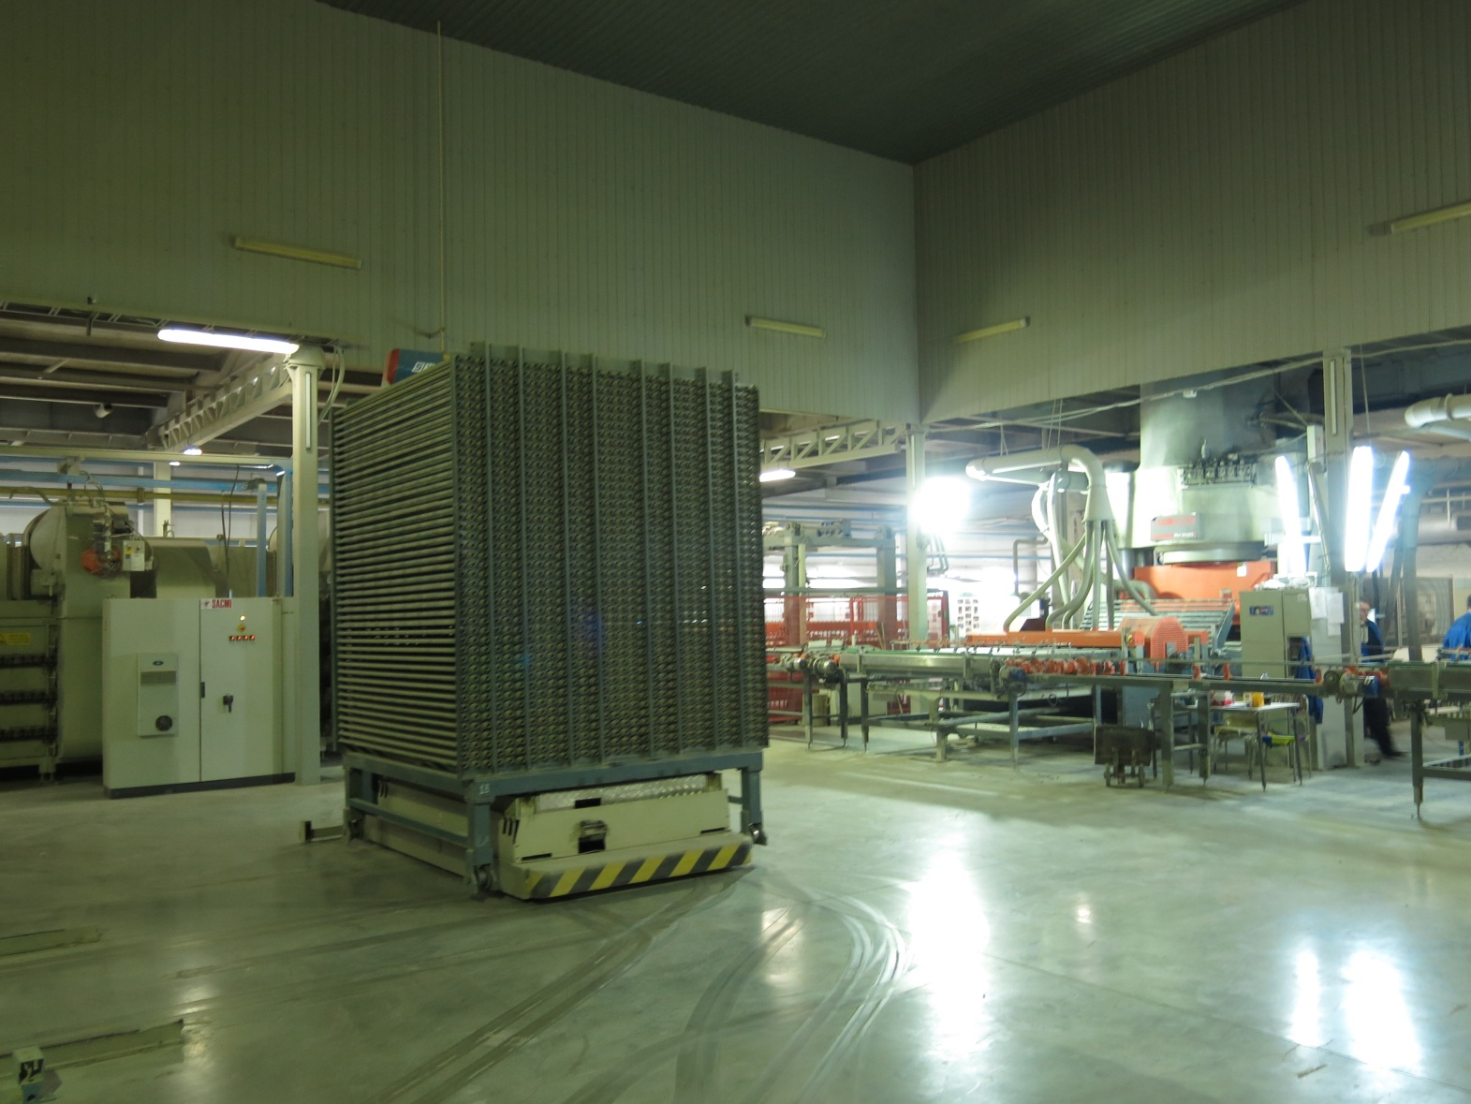
Робот-накопитель-транспорт

Slide 45
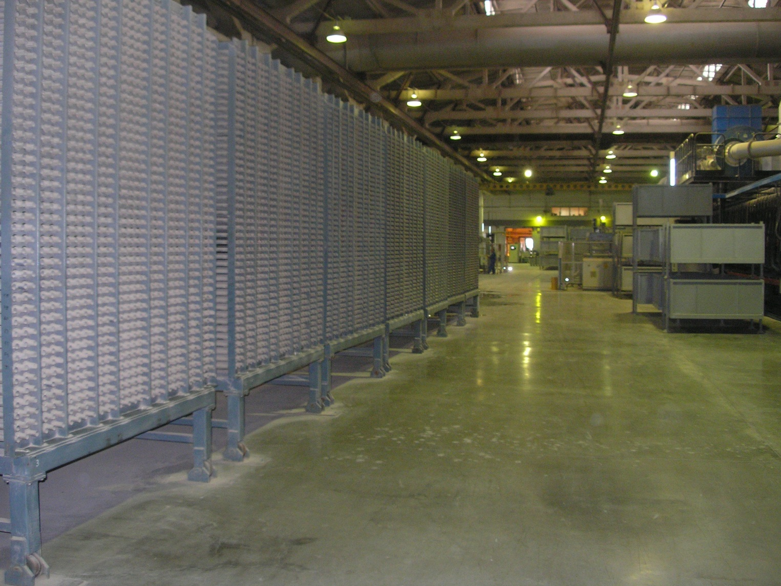
Накопители плитки (перед сушкой)

Slide 46
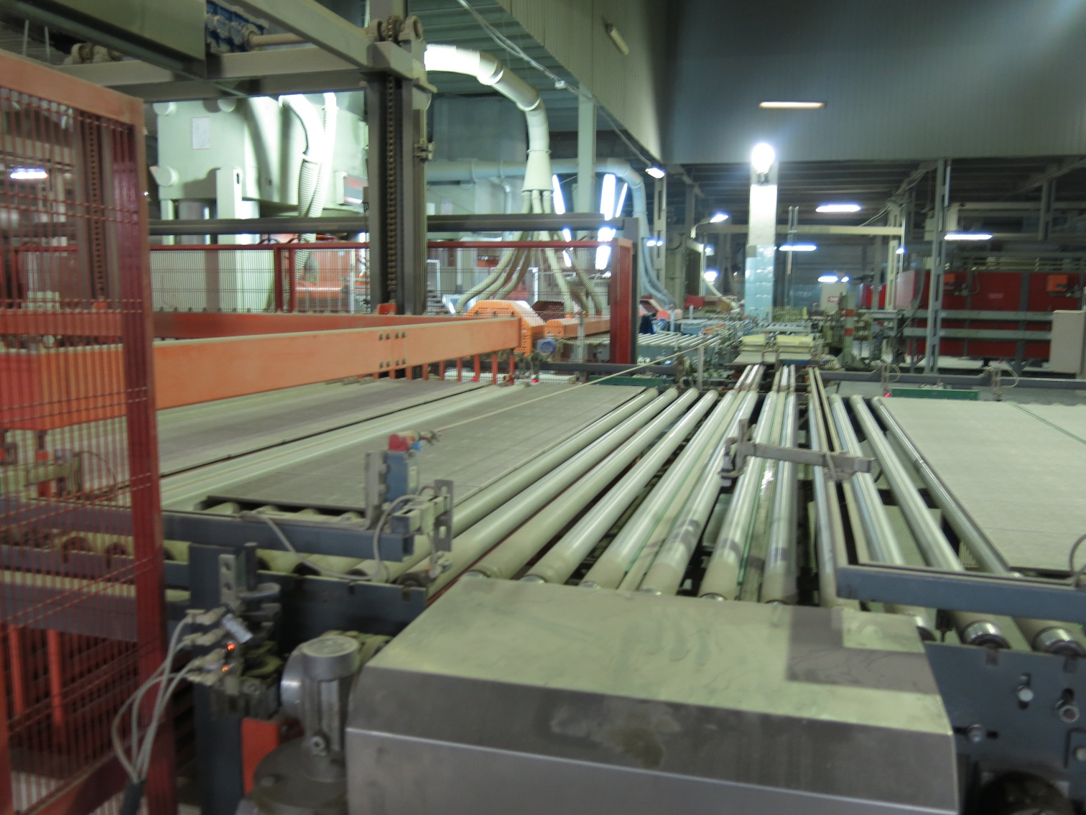
Сушка плитки

Slide 47
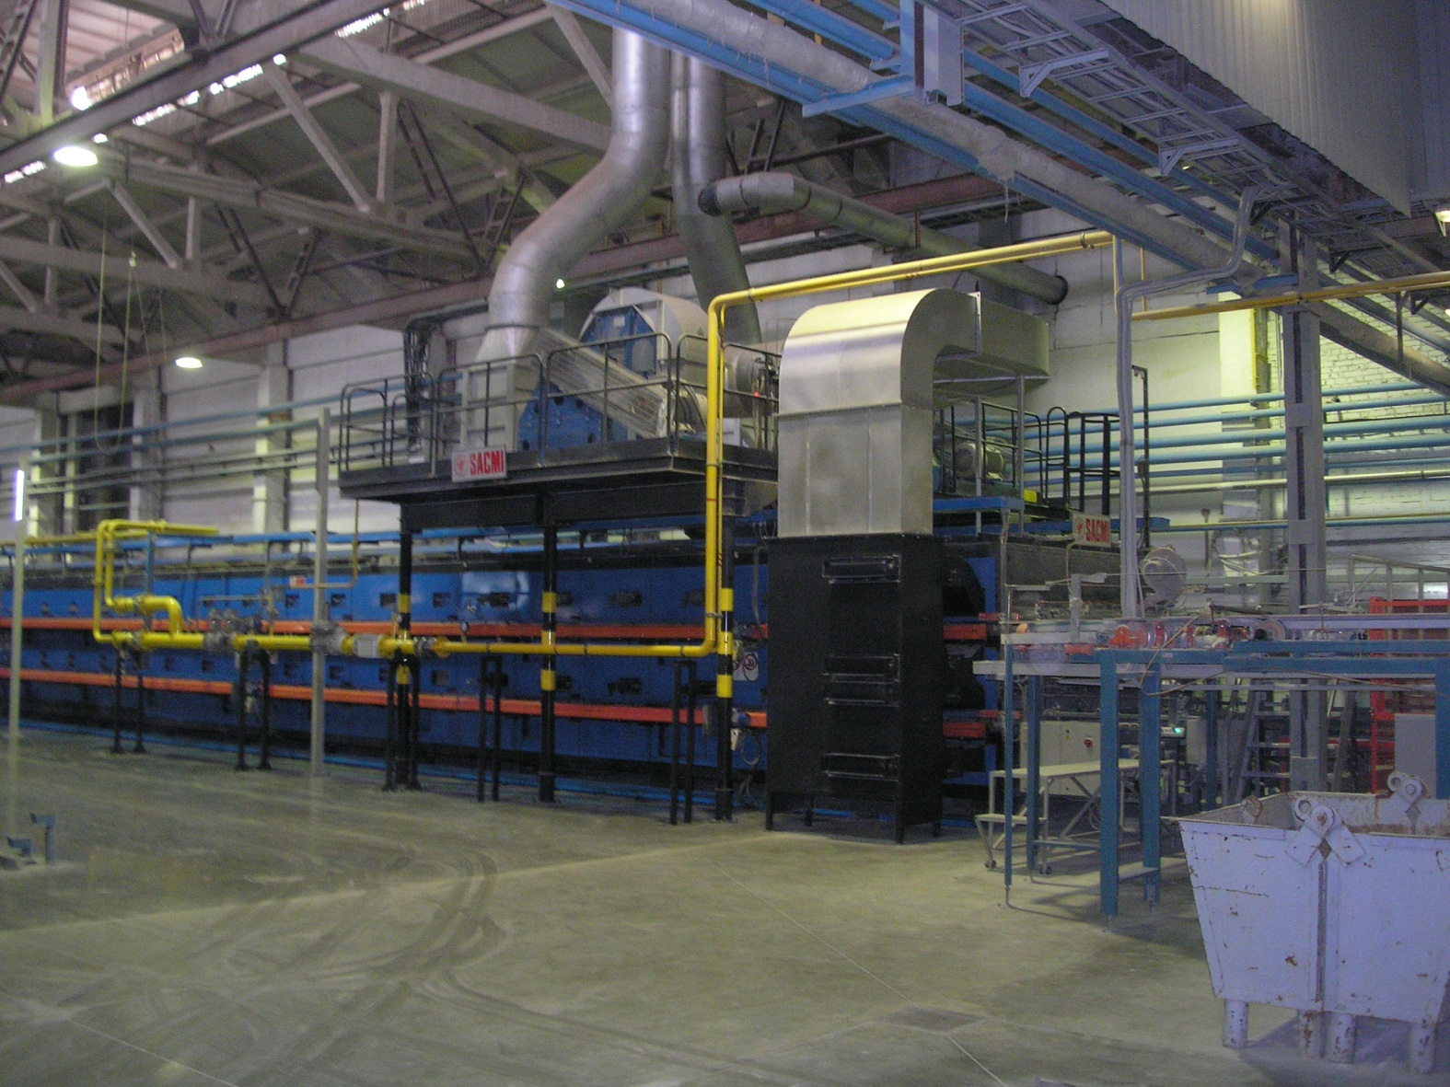
Современные сушильные агрегаты

Slide 48
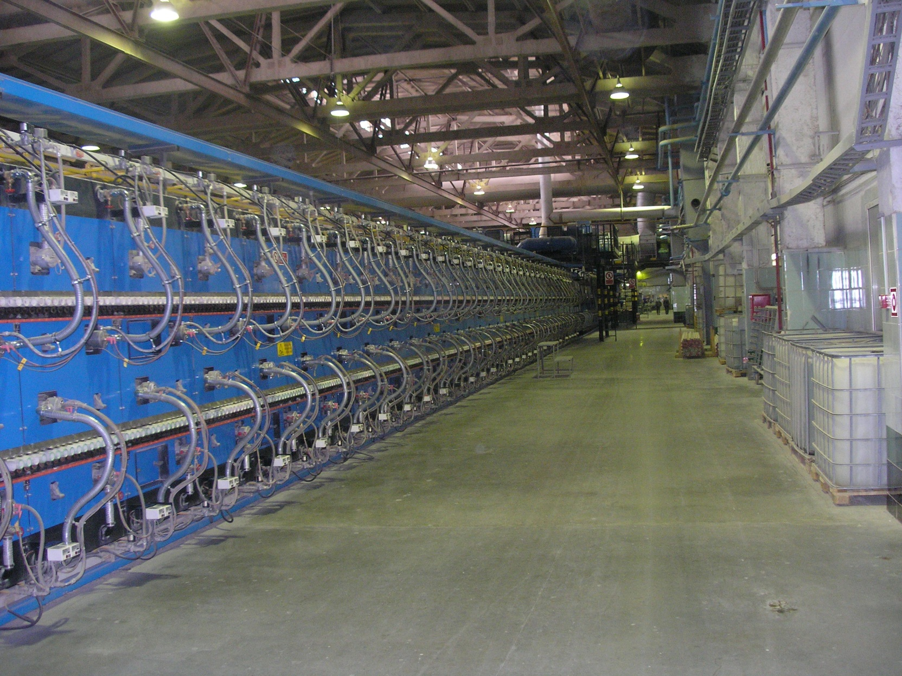
Участок обжига

Slide 49
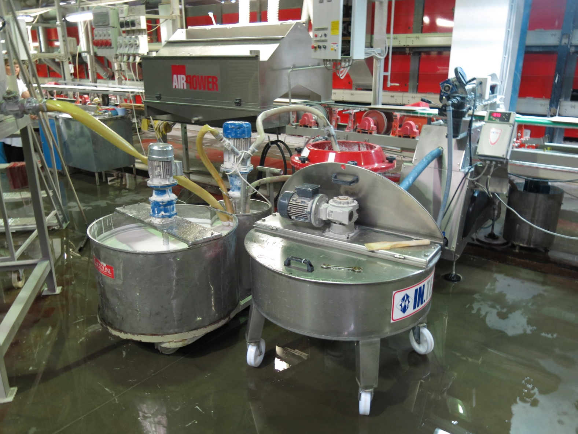
Участок глазурования

Slide 50
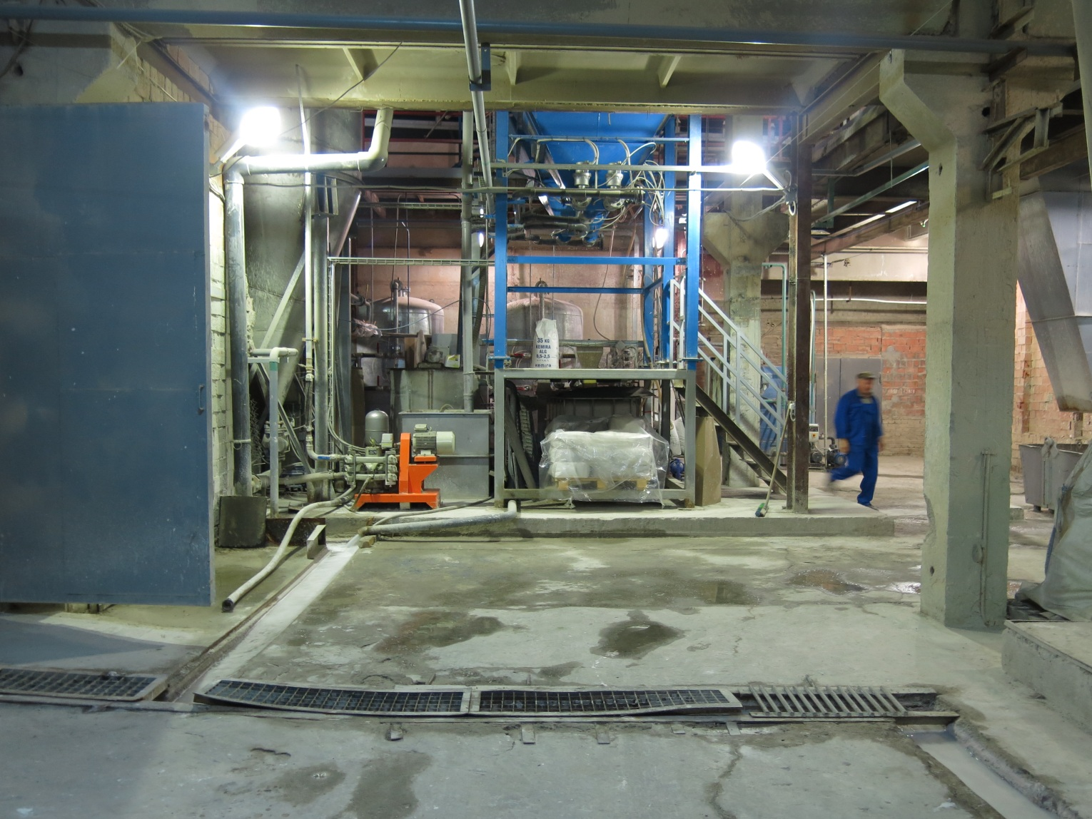
Участок очистки промывочной воды (водооборот)

Slide 51
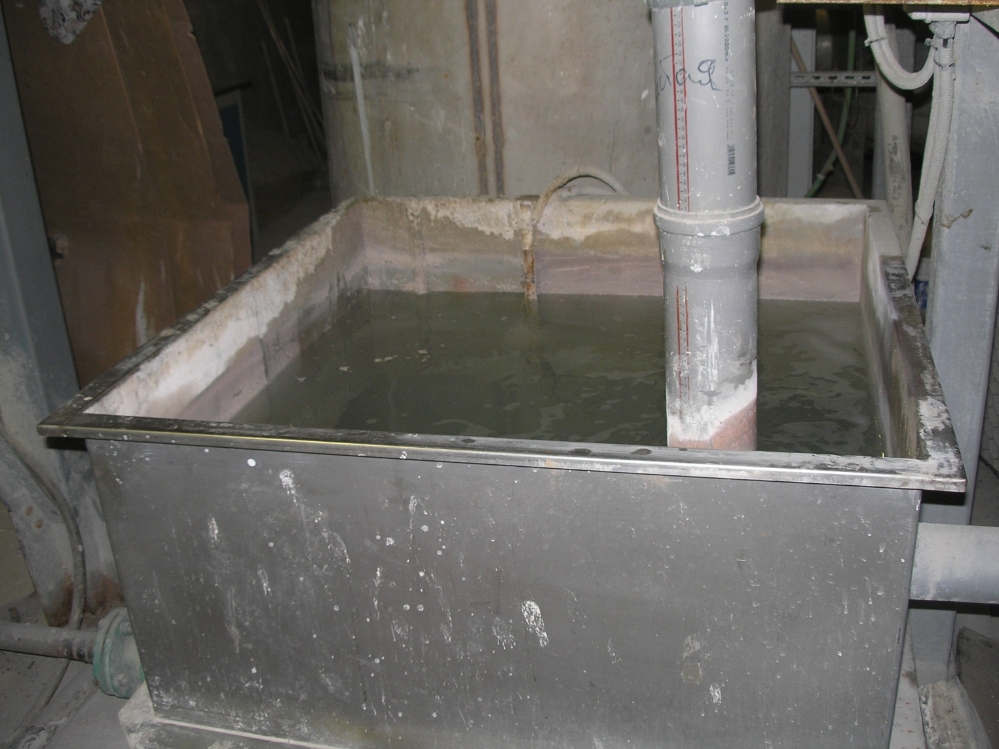
Очистка промывочных вод (водооборот)

Slide 52
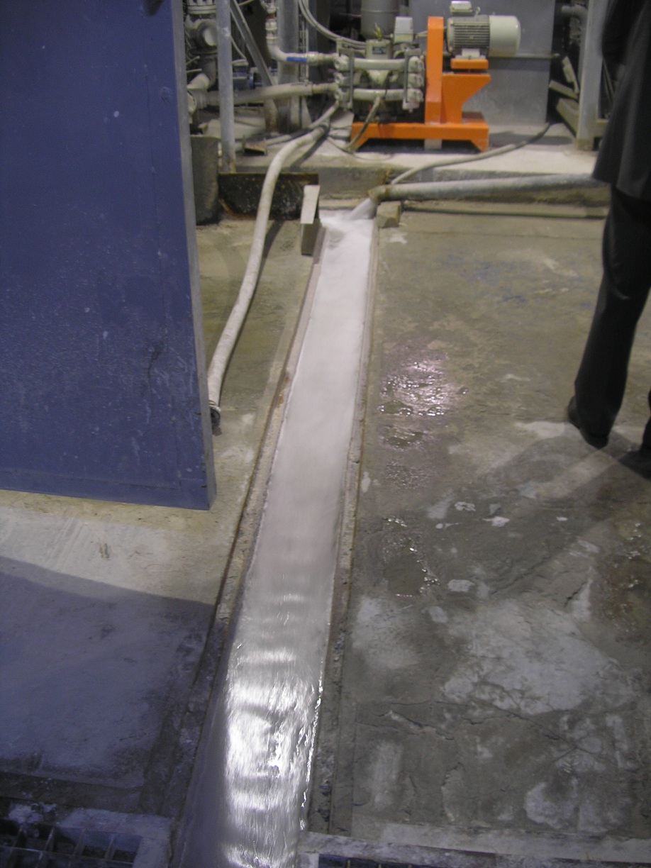
Поток воды после очистки (водооборот)

Slide 53
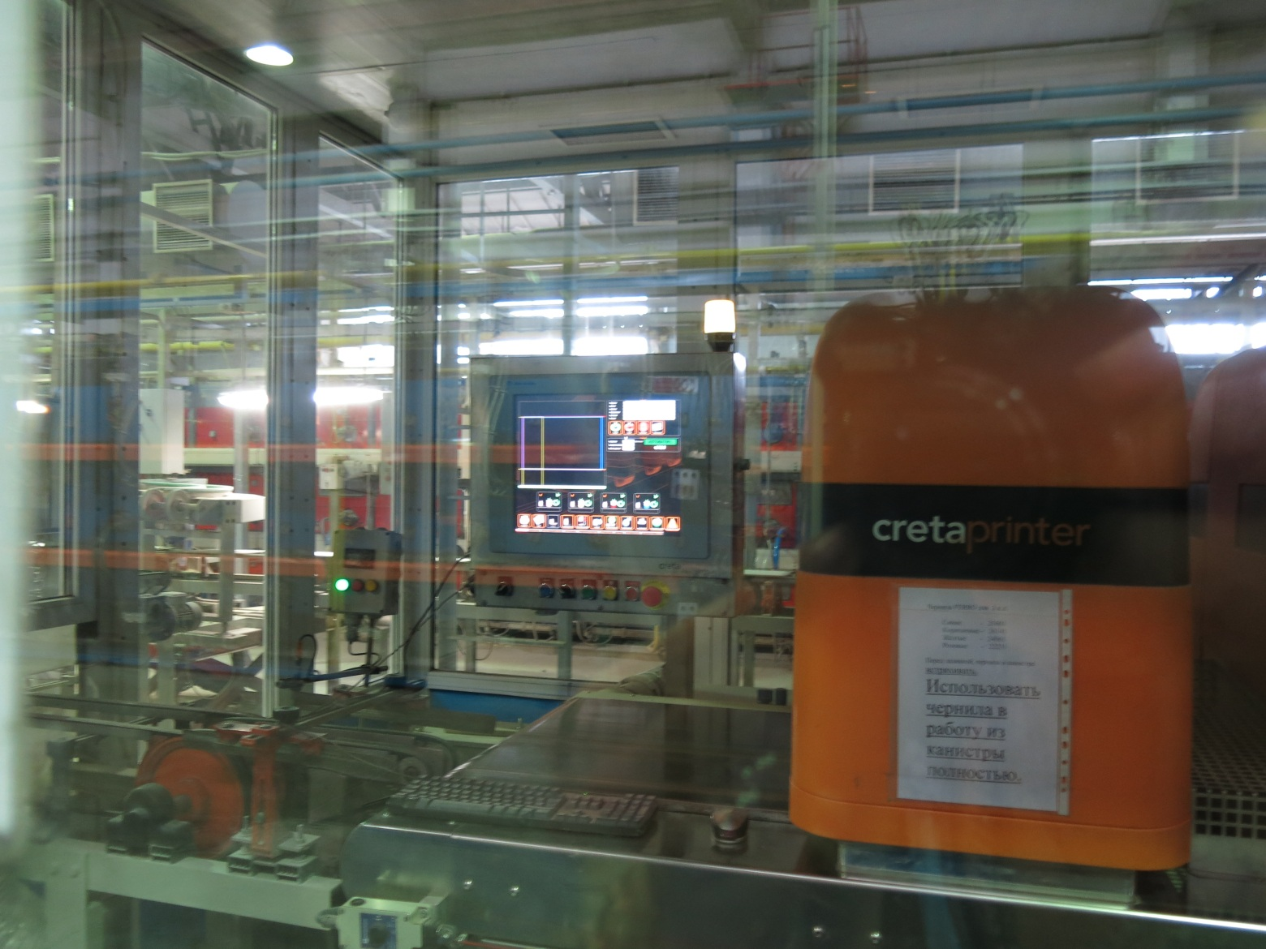
Декорирование плитки: новые решения

Slide 54

Хранение вспомогательных материалов (отклонение)

Slide 55

Участок контроля качества

Slide 56

Транспортёрная лента

Slide 57

Контроль качества вручную

Slide 58

Обращение с отходами (отклонение)

Slide 59

Охрана труда и техника безопасности

Slide 60

Упаковка готовой продукции

Slide 61

Пеллеты-сборки готовой продукции

Slide 62

Сертификация НДТ в СДОС НОСТРОЙ

Slide 63


Сертификационный аудит

Slide 64

Сертификат 001 соответствия параметрам НДТ

Slide 65
Производство керамических изделий: выводы
Значительная часть предприятий по производству кирпича продолжает использовать устаревшие технологические процессы.
Обеспечение потребностей строительного сектора в регионах служит основанием для получения разрешений.
Новые предприятия по производству кирпича близки по параметрам к требованиям НДТ.
Предприятий по производству плитки и санитарно-технических изделий используют испанские, итальянские и польские технологические процессы и по параметрам приближаются к НДТ.
Возможности добровольной демонстрации соответствия НДТ недооцениваются.
219-ФЗ может послужить стимулом для проведения оценки соответствия и поэтапного улучшения экологической результативности предприятий.

Slide 66
Общее заключение
Инициативы предприятий по разработке, внедрению и демонстрации соответствия НДТ могут оставаться материалами «Для служебного пользования»
(ОАО «Лукойл») или получать широкую известность (Российская ассоциация водоснабжения и водоотведения)
Наиболее открытые компании создают условия для формирования требований к идентификации НДТ для соответствующих отраслей, проведению комплексных инспекций и формированию (открытой) отчетности
Национальные стандарты по НДТ и системы добровольной сертификации создают условия для формирования группы лидеров – компаний, доказывающих целесообразность, экономическую эффективность и региональную применимость наилучших доступных технологий.

Slide 67
Спасибо за внимание! mbegak@gmail.com tguseva@muctr.ru

